Slide 1
ALLIANZ-
GEBETSWOCHE
11. – 18. JANUAR 2026
GOTT IST
TREU

Slide 2

PROJEKT 4
«truestory Nights» –
damit Teens Jesus kennenlernen
«truestory Nights» sind ein innovatives Veranstaltungsformat für Jugendliche, das sich mit zentralen Fragen des Lebens und des Glaubens beschäftigt. Es bietet Impulse, Diskussionen und Erlebnisse, die junge Menschen dazu einladen, sich mit dem christlichen Glauben auseinanderzusetzen.

Slide 3
PROJEKT 4
«truestory Nights» –
damit Teens Jesus kennenlernen
An den sechs Abenden geht es um Themen, die Jugendliche bewegen: Identität, Sorgen, Sicherheit, Schuld und Scham, Hoffnung angesichts des Todes – alles lebensnah und auf Augenhöhe, so dass Teens, die bisher nicht in einer Gemeinde zu Hause sind, mitgenommen werden.
Im Aktionszeitraum vom 16. Februar bis 29. März finden «truestory Nights» mit Speakern live vor Ort in der Schweiz, Deutschland und Österreich statt.
Vom 16. bis 21. März wird der Stream ausgestrahlt. Über einen Bildschirm klinken sich Jugendgruppen ein und sind über Second Screen aktiv dabei. «truestory Nights» verbindet christliche Impulse mit interaktiven Elementen und schafft Raum für echte Begegnungen.

Slide 4
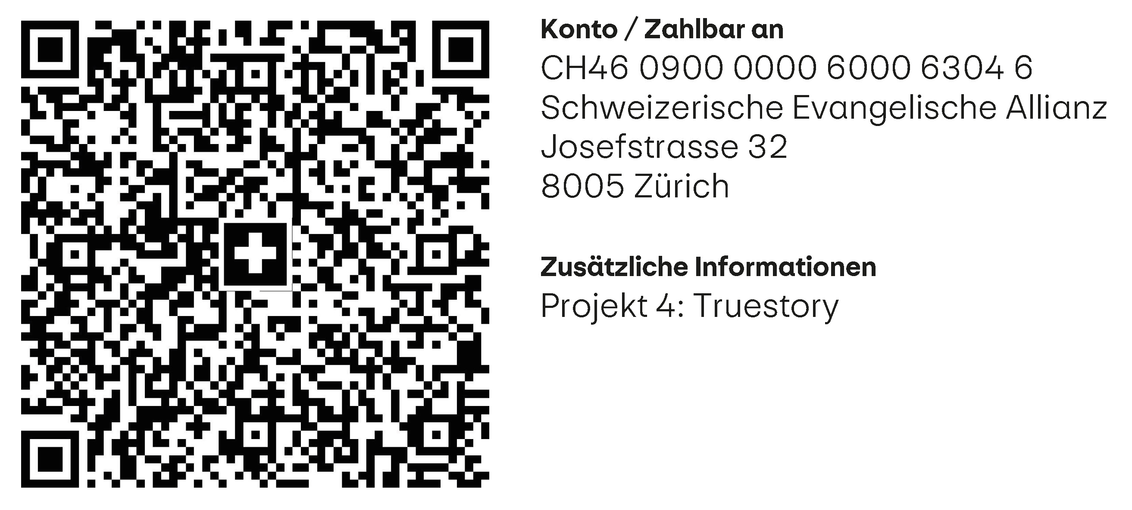
PROJEKT 4
«truestory Nights» –
damit Teens Jesus kennenlernen
Mit Ihrer Spende ermöglichen Sie, dass truestory an vielen Orten in der Schweiz stattfinden kann und dadurch Teens Jesus kennenlernen.
Herzlichen Dank!
truestory.eu

